Slide 1

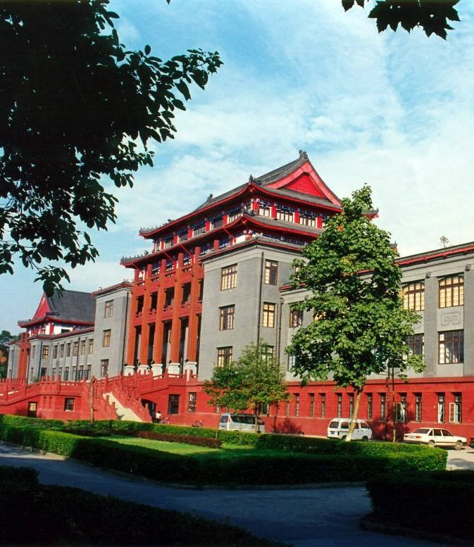
计算机程序设计基础 ------C语言程序设计
qq群：632719710

Slide 2
课程重点
（1）掌握C程序设计的基本概念和语法、基本方法；
（2）在C/C++语言环境下，如何针对问题进行分析、构建数学模型，寻找算法并编程实现；
（3）学会简单的编程实践；养成良好的编程风格与习惯；
（4）重在思维方法的学习，鼓励创新（实践课课程设计）。
课程任务
本课程由理论课及实验课两部分组成
理论实验课：64学时，在教室上课

Slide 3
考核成绩构成
1、网络考试（章测试）
每章一次，考试试题均来自《题库和教材》编程练习
2、课堂练习和平时作业（周作业）
课后雨课堂或学习通练习，每节课内容考核。网上提交，一周时间
3、期终考试（~40%）
闭卷考试，以往考题80%取自C语言题库
题型：
单项选择题： 60分
读程序题： ~18分
程序填空题： ~12分
编程题： ~10分
4、实验考核：课堂完成情况+实验报告（网上提交）+课程设计（小组完成）
5、其它。
课堂表现→周作业(80~)→章节复习→章测试(90~)→总复习→期终
实验结果展示→报告提交（占实验部分60~70%）
小组课程设计（占实验部分30~40%）

Slide 4
教材及参考书目
余勤，曾晓东. C程序设计实战教程. 世界图书出版公司，2015
曾晓东，梁斌. C程序设计实战教程-实验指导及题库解析. 世界图书出版西安公司，2016
谭浩强. C 程序设计（第三版）.北京：清华大学出版社，2005
林锐，韩永泉. 高质量程序设计指南C++/C语言（第三版）. 北京：电子工业出版社，2014
李根福，贾丽君. C语言项目开发全程实录. 北京：清华大学出版社，2013

Slide 5

第1章 概论
1.1 计算机系统简介
1.2 C语言概述
1.3 编程准备
补充内容：
计算机基础知识和数值表示

Slide 6
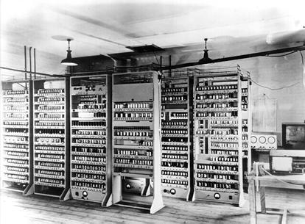
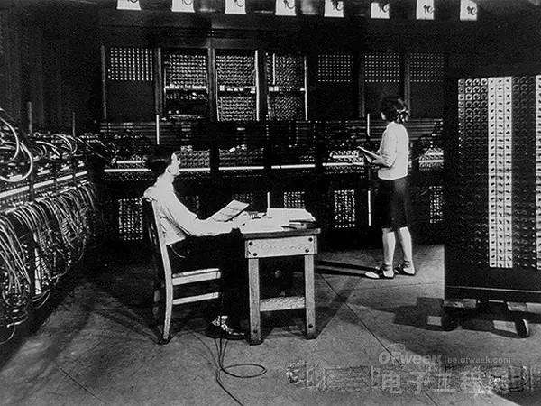
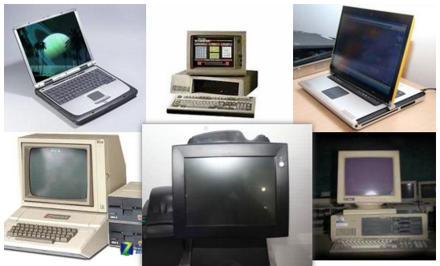
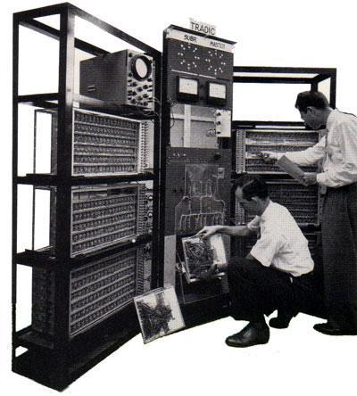
计算机系统
计算机系统由计算机硬件和软件两部分组成。硬件包括中央处理机、存储器和外部设备等；软件是计算机的运行程序和相应的文档。
计算机系统具有接收和存储信息、按程序快速计算和判断并输出处理结果等功能。
第一代计算机
基于真空管技术
无操作系统
采用机器指令或汇编语言
第二代计算机
晶体管
批处理系统
使用Fortran和汇编语言
科学与工程计算
第三代计算机
集成电路
Unix系统
使用Fortran、Cobol和汇编语言
科学计算
商业应用
第四代计算机
超大规模集成电路
Linux、Windows
面向对象语言
人类的生活

Slide 7
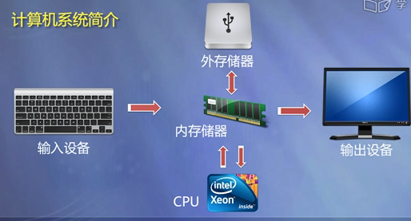
什么是硬件？
计算机系统由电子，机械和光电元件等组成的各种物理装置的总称
运算器
计算机中执行各种算术和逻辑运算操作的部件
性能指标：机器字长、运算速度(时钟频率)
控制器
整个计算机系统的控制中心
把控制器与运算器合称为中央处理器(Central Processing Unit，CPU)
存储器
计算机系统中的记忆设备，用来存放程序和数据
内存（GB)、外存（硬盘TB）
输入设备
键盘、鼠标、扫描仪
输出设备
显示器、打印机

Slide 8
计算机硬件的基本结构
美籍匈牙利数学家冯·诺依曼(Von Neumann)
主要功能：对二进制数据进行算术运算和逻辑运算。
运算器
中央处理器CPU
主要功能：识别翻译指令代码并向计算机各部分发出适当的控制信号，以便执行机器指令。
控制器
主机
内存储器
硬件系统
存储器
外存储器
外设
存放数据和程序的部件。 主要功能：向指定的位置存进或取出信息。
输入输出设备（I/O）
输入设备功能：将数据和程序送入到计算机的存储器中。 常见的输入设备有键盘、鼠标、扫描仪等。
输出设备功能：将计算机产生的结果送出计算机外。 常见的输出设备有显示器、打印机、绘图仪等。

Slide 9
什么是软件？
分为系统软件和应用软件：
系统软件
是指控制和协调计算机及外部设备,支持应用软件开发和运行的系统，是无需用户干预的各种程序的集合，主要功能是调度，监控和维护计算机系统；负责管理计算机系统中各种独立的硬件，使得它们可以协调工作。
操作系统
数据库系统
应用软件
是用户可以使用的各种程序设计语言，以及用各种程序设计语言编制的应用程序的集合，分为应用软件包和用户程序。

Slide 10
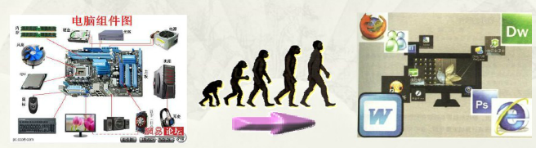
软件与硬件的关系是什么？
硬件——计算机的躯壳
软件——计算机的灵魂
软件促进了计算机从祼机到计算机系统的进化

Slide 11
人与计算机之间的交流
人类之间交流的语言：汉语、英语……
让计算机像人一样思考，与人自然交流，是计算机行业的梦想
自然语言理解——计算机学会人的语言，与人自然交流
目前人机交互还只能使用严格限制的专用语言
人类只能主动学习计算机语言/程序设计语言，尚未做到计算机学会人类的语言
程序设计语言
程序设计语言分为机器语言、汇编语言和高级语言。
前两种都是面向机器的语言，统称为低级语言。
高级语言则分为面向过程的语言和面向对象的语言。

Slide 12
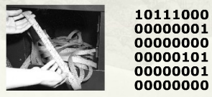

机器语言
计算机只能识别二进制指令，即机器语言(Machine Language)。机器语言依赖于机器，可移植性差。
机器语言是用0和1表示的二进制代码表示的、计算机能直接识别和执行的一种机器指令系统的集合。
机器语言具有灵活、直接执行和速度快等特点。
示例
0000,0000,000000010000 代表 LOAD A, 16
0000,0001,000000000001 代表 LOAD B, 1
0001,0001,000000010000 代表 STORE B, 16
0001,0001,000000000001 代表 STORE B, 1

Slide 13
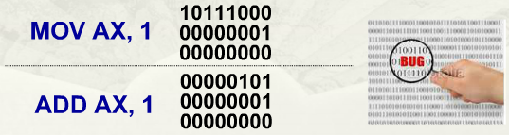
汇编语言
用助记符代表机器指令的操作码
汇编语言(Assembly Language)
低级语言，与计算机硬件的距离近，级别低，硬件依赖性强

Slide 14
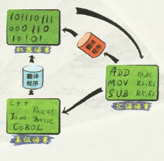
高级语言：实现更有效的人机交流
设计更贴近人类对求解过程或问题的描述方法的计算机语言。
高级语言优势
容易理解、掌握，远离机器语言；不依赖于硬件
程序设计更加容易，功能更加强大；
易学易用，通用性和可移植性好。

Slide 15
高级语言的特点
C语言（编译型语言）编写的1+1
#include <iostream>
using namespace std;
int main()
{
cout<<1+1<<endl;
return 0;
}
编译语言需要一个编译过程，运行时直接使用编译结果即可。
MATLAB（解释型语言）编写的1+1
1+1
不需要编译，程序在运行时才翻译成机器语言，运行一次编译一次。
非机器语言，更像英语
缺点是必须通过编译器或解释器翻译成机器语言形式的目标代码，才能被计算机识别和执行

Slide 16
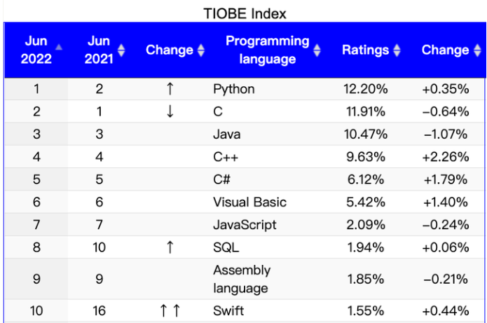
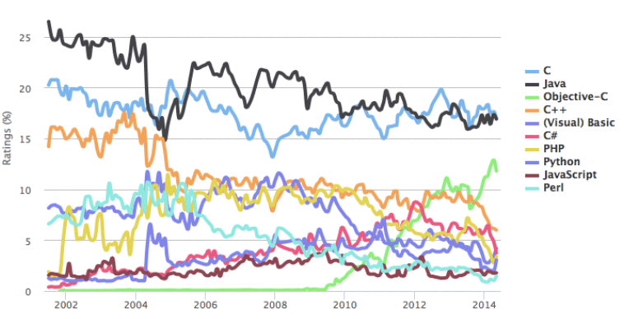
高级语言的发展
1954年约翰巴克斯发明Fortran，主要用于公式计算
百家争鸣，据说有2500种

Slide 17
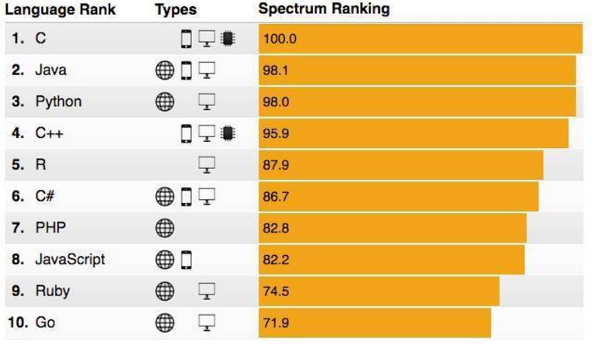
为什么要学习C语言
现代编程语言在语法上差异很小。其它语言几乎都是C-like。
语言的能力和适用范围主要取决于库和传统习惯。

Slide 18
第1章 概论
1.1 计算机系统简介
1.2 C语言概述
1.3 编程准备

Slide 19
C语言的诞生始末
C语言是由美国贝尔实验室的D.M.Ritchie在B语言的基础上开发出来的。
1973年3月，第三版UNIX出现了C语言的编译器。而UNIX90%以上的代码由C语言编写。
1973年11月发布了第四版的UNIX，完全由C语言编写。
1983年，由于UNIX和C语言的巨大成功，Ken和DMR获得图灵奖

Slide 20
C语言标准
1982年，ANSI(美国国家标准化委员会)成立C标准委员会；
1989年，ANSI发布第一个完整的C语言标准，C89，又称ANSI C。
1990年，ANSI C被ISO(国际标准化组织)接受，称C90；
1999年，ISO更新C的标准，发布C99；
2011年，ISO发布C11。

Slide 21
C语言的优点
C语言的优点
（1） C语言是一种结构化的程序设计语言，程序结构完全由顺序结构、选择结构和循环结构构成。结构清晰，易于使用；
（2） 既具有高级语言的特性，又具有汇编语句的功能； 既可以写系统软件（操作系统、驱动程序等），又可以写应用软件；
（3） 数据结构丰富。数据类型多样，引入指针。
（4） 高效，可达到汇编的目标代码效率的80~90%；
（5） 可移植性好；
（6） 适用范围广，适用于多种操作系统。如Windows、DOS、UNIX等。

Slide 22
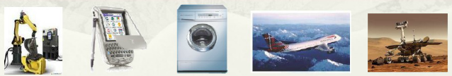
C语言是一种工业语言
C语言最适合哪些应用
编写系统软件（如操作系统）和工具软件
运行效率要求较高的系统
设备驱动程序、嵌入式系统（工业机器人、家用机器人、智能手机、智能家电等）；
高性能、实时系统：图像处理、声音效果等。

Slide 23
C语言的特点
C语言与类C语言（同系C++和Java）的关系
C++是C语言的超集；
Java是一种可以撰写跨平台应用软件的面向对象的程序设计语言，广泛用于PC、智能手机和互联网。
C++、Java、C#都是基于C语言的面向对象的程序设计语言。
C语言的缺点：
数据的封装不太好，数据安全性上具有缺陷；
语法限制不太严格、对变量的类型约束不严格、对数组下标越界不作检查。

Slide 24
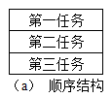




本书的使用方法
使用cin、cout代替scanf/prinf进行输入输出
使用C99标准（p5说明）
采用NS图（结构图，又称盒图）描述算法
顺序结构
条件结构
多分支选择结构
循环结构

Slide 25
第1章 概论
1.1 计算机系统简介
1.2 C语言概述
1.3 编程准备

Slide 26
1.3.1 了解程序的创建和结构
编程解决实际问题的思路
确定程序的目标
明确要解决的问题
确定问题的实际模型
设计解决方案
编写程序
编译、连接、运行程序，查看结果，测试是否正确
查看结果，得到结论

Slide 27
例1.1 编写程序，显示字符串“我叫王小二，我是一个学生”
程序：1_1.cpp
程序注释
所有程序都必须有且仅有一个main()函数，是程序执行的起点
预编译命令
/***************************
//* 程 序 名：实训1_1.cpp
//* 主要功能： *
//* 显示字符串“我叫王小二，我是一个学生” *
//***************************************************
#include <iostream> // 包含输入输出接口文件
using namespace std; // 引用标准命名空间
int main() // 定义主函数
{ // 主函数开始
cout<<”我叫王小二，我是一个学生”<<endl; // 显示字符串
return 0;
}
函数体
语句必须以;结束

Slide 28
例1.2 编写程序求学生的学期成绩。假设学期成绩由平时成绩和期终考试成绩组成，其中平时成绩占30%，期终考试成绩占70%，学生的平时成绩和期终考试成绩均由键盘输入。
//***************************************************************
//* 程 序 名：1_2.cpp *
//* 主要功能： *
//* 输入平时成绩和期终考试成绩，求学期成绩 *
//***************************************************************
#include <iostream> // 包含输入输出接口文件
using namespace std; // 引用标准命名空间
int main() // 定义主函数
{ // 主函数开始
double peacetimeScore = 0; // 定义平时成绩并初始化为
double finalExamScore = 0; // 定义期终考试成绩并初始化为0
double termScore = 0; // 定义学期成绩并初始化为
cout<<”请输入平时成绩：”; // 输入提示
cin>>peacetimeScore; // 输入平时成绩
cout<<”期终考试成绩：”; // 输入提示
cin>>finalExamScore; // 输入期终考试成绩
termScore = peacetimeScore * 0.3 + finalExamScore * 0.7;
// 计算学期成绩
cout<<”学期成绩：”<<termScore<<endl; // 输出学期成绩
return 0; // 函数返回值为0
} // 主函数结束
定义变量并初始化
提示并输入平时成绩
计算学期成绩
输出学期成绩

Slide 29
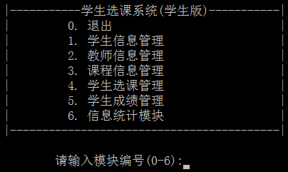
例1.3 在屏幕上输出如下图所示的程序界面。
图1-1-1 学生选课管理系统主界面

Slide 30
例1.3 主函数
//***************************************************************
//* 程 序 名：1_3.cpp *
//* 主要功能： *
//* 显示主菜单，并获取用户输入的模块编号 *
//***************************************************************
#include <iostream> // 包含输入输出接口文件
using namespace std; // 引用标准命名空间
void mainMenu(); // 申明主菜单函数
int main() // 定义主函数
{ // 主函数开始
char choice = '0'; // 用户选择的模块编号，默认为0
mainMenu(); // 调用主菜单函数
cin>>choice; // 获取用户输入的模块编号
cout<<”你输入的模块号：”<<choice<<endl; // 输出模块编号
return 0; // 函数返回值为0
} // 主函数结束
函数申明
函数调用

Slide 31
例1.3 主菜单函数
void mainMenu() // 主菜单函数
{
system(”cls”); // 清除屏幕
cout<<”\n\n\n\n\n”;
cout<<”\t\t|----学生选课系统(学生版)----|\n”;
cout<<”\t\t|\t 0. 退出 |\n”;
cout<<”\t\t|\t 1. 学生信息管理 |\n”;
cout<<”\t\t|\t 2. 教师信息管理 |\n”;
cout<<”\t\t|\t 3. 课程信息管理 |\n”;
cout<<”\t\t|\t 4. 学生选课管理 |\n”;
cout<<”\t\t|\t 5. 学生成绩管理 |\n”;
cout<<”\t\t|\t 6. 信息统计模块 |\n”;
cout<<”\t\t|\t 7. 信息显示模块 |\n”;
cout<<”\t\t|----------------------------|\n\n”;
cout<<”\t\t\t请输入模块编号(0-7):”;
}
函数首部
函数体

Slide 32
1.3.2 C语言基本的程序结构
程序说明部分
编译预处理行
主函数
函数定义语句
函数原型
语句

Slide 33
1.3.3 简单功能的C程序设计
任务1.1 编程计算下面表达式的值

Slide 34
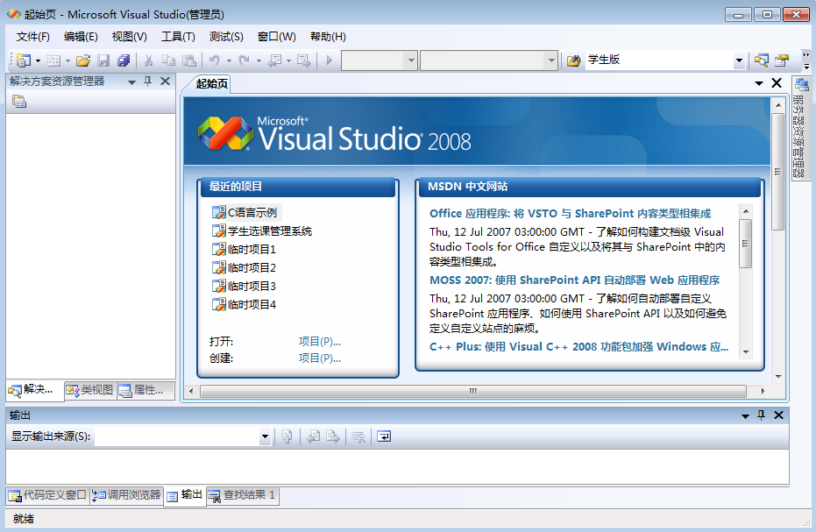
1. 进入VS2008集成开发环境
图1-3-3 VS2008集成开发环境的初始界面

Slide 35
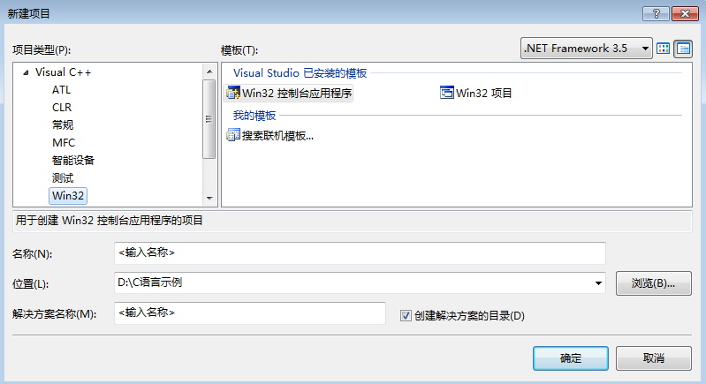
2. 建立项目“函数计算”
① 在VS2008初始界面上，用鼠标依次点击如下菜单项：文件→新建→项目，打开新建项目对话框窗口
图1-3-4 新建项目对话框

Slide 36
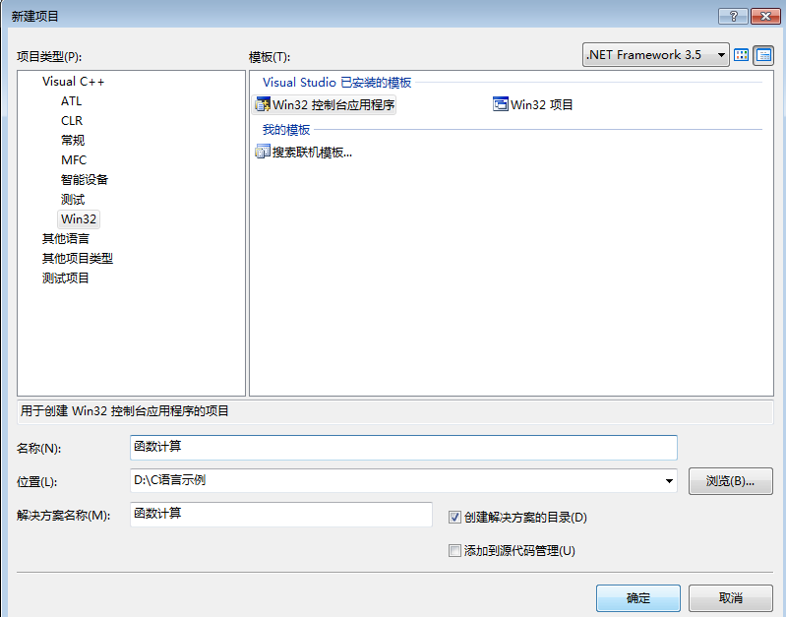
2. 建立项目“函数计算”
② 在新建项目对话框中，展开项目类型中的“Visual C++”，单击“Win32”项；在模板中，单击“Win32控制台应用程序”项；在下面的对话框中输入项目名称“函数计算”，选择好项目位置，单击“确定”按钮。

Slide 37
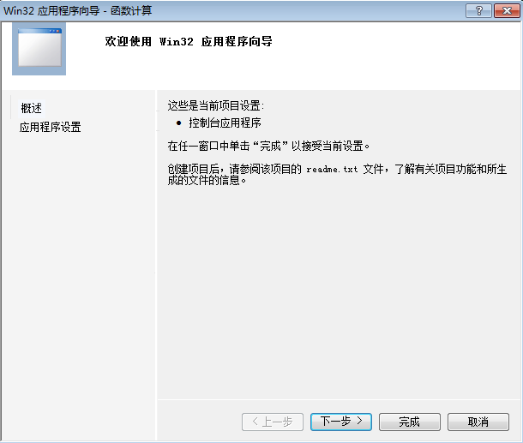
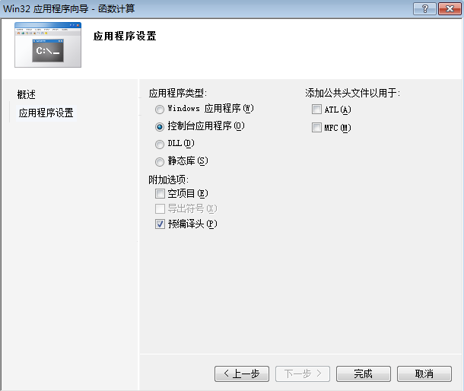
2. 建立项目“函数计算”
③ 进入Win32应用程序向导，在窗口中，单击“下一步按钮”，
进入应用程序设置窗口，在窗口的“附加选项”中，选择“空项目”，再单击“完成”按钮，
即完成了“函数计算”这一项目的建立工作。
图1-3-5 Win32应用程序向导——概述
图1-3-6 Win32应用程序向导——应用程序设置

Slide 38
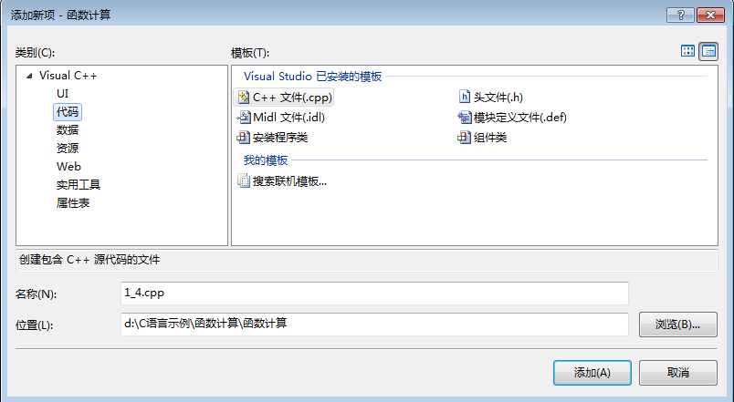
3. 建立文件
① 鼠标右击解决方案资源管理器中的源文件，出现右键菜单，在此菜单中依次点击如下菜单项：添加→新建项，打开添加新项对话框窗口
在此对话框中，点击类别中的“Visual C++”，再在模板中选择“C++文件(.cpp)”，然后输入文件名称“1_4.cpp”，最后单击“添加”按钮。
图1-3-8 添加新项对话框

Slide 39
3. 建立文件
②键入下面程序，以完成任务1.1。
//***************************************************************
//* 程 序 名：1_4.cpp *
//* 主要功能： *
//* 计算数学表达式的值 *
//***************************************************************
#include <iostream> // 包含输入输出接口文件
#include <math.h> // 包含数学函数接口文件
using namespace std; // 引用标准命名空间
int main() // 定义主函数
{ // 主函数开始
cout<<(2 * sin(20.0 / 180.0 * 3.14159)
* cos(40.0 / 180.0 * 3.14159) - exp(-2.0))
/ (1 + 2 * cos(10.0 / 180.0 * 3.14159)
* cos(10.0 / 180.0 * 3.14159))<<endl;
return 0; // 函数返回值为0
} // 主函数结束

Slide 40
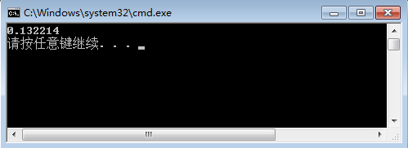
4. 运行程序
① 点击“生成”菜单中的“生成 函数计算”，对程序进行编译和链接。如果有错，在下面的输出窗口会输出错误信息，就需要对程序进行修改，改正错误后，再点击“生成”菜单中的“重新生成 函数计算”重新进行编译链接，得到可执行程序。
② 点击“调试”菜单中的“开始执行（不调试）”可以运行程序，得到程序的执行结果。
图1-3-9 程序1_4.cpp运行结果

Slide 41
5. 打开已建好的项目
在VS2008的初始界面的起始页中单击“最近的项目”下的某个项目即可。
如果项目不在“最近的项目”列表中，可以点击“打开”右边的“项目”按钮，
或者单击“文件→打开→项目/解决方案”菜单项，都可在后面出现的打开项目对话框中选择相应的项目打开。
6. 从项目中移除文件
在解决方案资源管理器中选中相应的文件，再按键盘上的“Delete”键就可以将其从项目中移除。
需注意的是，这个操作只是移除文件，文件本身依然保存在磁盘原来的地方。

Slide 42
7. 将已经建好的程序文件放到所选的项目中
点击解决方案资源管理器的相应目录（如“源文件”）后，按鼠标右键，在随后出现的右键菜单中选择“添加”→“现有项”，就可以在随后出现的打开文件对话框中，选择已建好的程序文件，将其添加到当前项目的源文件中。
在VS2008的项目中，可以有多个源文件和头文件。但需要注意的是，源文件可以有多个，但其中必须有且仅有一个main函数，C语言将会从这个函数开始执行项目。如果一个项目中包含多个main函数，则在编译时会出错。

Slide 43
1.4 本章小结
熟练掌握建立项目、添加文件、移除文件、打开已建立项目、添加已建好的文件。
学会编译、连接和执行文件。通过“生成”菜单中的“生成”或“重新生成”项目，就可以进行编译和连接，产生可执行文件。运行该文件，即可得到程序的运行结果。
C语言程序由函数组成。一个C源程序有且仅有一个main()函数，但是可以包含任意多个其他函数，因此，函数是C程序的基本单元。
函数说明语句和函数原型。C语言开发者编制了内容丰富的库函数，编程者可以通过函数调用的形式使用这些库函数，方便、快捷、编程效率高。
语句（分号结束）和注释。
标准输出流对象cout。

Slide 44

数字化信息编码与数据表示
1 数字化信息编码的概念
2 进位计数制
3 不同进制之间的转换
4 计算机中数值的表示方法

Slide 45
1 数字化信息编码的概念
计算机中的信息也称为数据。由于二进制电路简单、可靠且具有很强的逻辑功能，因此数据在计算机中均以二进制表示，并用它们的组合表示不同类型的信息。
（1）位
计算机中所有的数据都是以二进制来表示的，一个二进制代码称为一位，记为bit。位是计算机中最小的信息单位。
（2）字节
在对二进制数据进行存储时，以八位二进制代码为一个单元存放在一起，称为一个字节，记为Byte。计算机中的存储器是按字节存放。

Slide 46
（3）字
一个字等于两个字节。
（4）字长
计算机中的CPU一次能够同时处理的二进制数据的位数。字长是衡量计算机性能的一个重要指标。
（5）指令
指挥计算机执行某种基本操作的命令称为指令。一条指令规定一种操作，由一系列有序指令组成的集合称为程序。
（6）容量
容量是衡量计算机存储能力常用的一个名词，主要指存储器所能存储信息的字节数。常用的容量单位有B、KB、MB、GB、TB，它们之间的关系是：1KB=1024B，1MB=1024KB，1GB=1024MB，1TB=1024GB。

Slide 47
2 进位计数制
1．十进制
日常生活中最常见的是十进制数，用十个不同的符号来表示：0、1、2、3、4、5、6、7、8、9。
2．二进制
二进制数只有两个代码“0”和“1”，所有的数据都由它们的组合来实现。二进制数据在进行运算时，遵守“逢二进一，借一当二”的原则。
3．十六进制、八进制
十六进制数采用0～9和A、B、C、D、E、F六个英文字母一起构成十六个代码。

Slide 48
二进制数与十六进制数的相互转换
16进制数 | 二进制数（十进制） | 16进制数 | 二进制数（十进制）
0 | 0000（0） | 8 | 1000（8）
1 | 0001（1） | 9 | 1001（9）
2 | 0010（2） | A | 1010（10）
3 | 0011（3） | B | 1011（11）
4 | 0100（4） | C | 1100（12）
5 | 0101（5） | D | 1101（13）
6 | 0110（6） | E | 1110（14）
7 | 0111（7） | F | 1111（15）

Slide 49
3 不同进制之间的转换
1．二进制与十进制的相互转换
二进制数要转换成十进制数非常简单，只需将每一位数字乘以它的权2^{n}，再以十进制的方法相加就可以得到它的十进制的值(注意，小数点左侧相邻位的权为2⁰，从右向左，每移一位，幂次加1)。
【例1】
（10110.011）₂
=1×2⁴+0×2³+1×2²+1×2¹+0×2⁰+0×2⁻¹ +1×2⁻²+1×2⁻³
=（22.375）₁₀

Slide 50
十进制整数转二进制
十进制整数转换成二进制采用的是倒除法，即“除2取余，由下到上”的方法。具体过程介绍如下：
（1）将十进制整数除2，保存余数。
（2）若商为0，则进行第三步，否则，用商代替原十进制数，重复第1步。
（3）将所有的余数找出，最后得到的余数作为最高位，最先得出的余数作为最低位，由各余数依次排列而成的新的数据就是转换成二进制的结果。

Slide 51
【例2】将(236)₁₀转换成二进制。
转换过程如图1-1所示。 (236)₁₀=(11101100)₂
图1-1 将十进制整数转变成二进制整数

Slide 52
十进制小数转二进制
十进制小数转换成二进制采用的是长乘法，即“乘2取整，由上到下”的方法。具体过程介绍如下：
（1）将十进制小数乘以2，保存整数部分。
（2）若小数部分为0，则进行第三步，否则，用小数部分代替原十进制数，重复第1步。
（3）将所有的整数部分依次排列而成的新的数据就是转换成二进制的结果。
（4）如果小数部分一直不为0，该十进制小数转换为一个无限二进制小数。

Slide 53
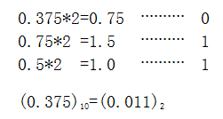
【例3】将(0.375)₁₀转换成二进制。
转换过程如图1-2所示。
图1-2 将十进制小数转变成二进制小数

Slide 54
2．二进制数与十六（八）进制数的相互转换
由于16=2⁴，所以在将二进制数转换成十六进制数时，从最右侧开始，每四位二进制数划为一组，用一位十六进制数代替，也称为“以四换一”；十六进制数转换成二进制数时正好相反，一位十六进制数用四位二进制数来替换，也称“以一换四”。
图1-2 将二进制数转变成十六进制数

Slide 55
3．十六进制与十进制的相互转换
十六进制数与十进制数相互转换时，可以分成两步完成：将待转换的十六进制数转换成二进制，然后再将二进制数转换成十进制。
可以使用倒除法，将十进制整数转为十六进制
将整数除以16，余数即为结果的各位
使用长乘法，将十进制小数转为十六进制
将小数乘以16，整数部分即为结果的各位

Slide 56
4 计算机中数值的表示方法
计算机中的指令和数值均以二进制形式进行存储
一、整数的表示
在计算机中，所有的整数均以补码形式存储
1．原码
一个二进制数同时包含符号和数值两部分，用最高位表示符号，其余位表示数值，这种表示带符号数的方法为原码表示法。
例如：用2字节存储带符号的整数，可表示带符号数-32767（即-2¹⁵+1）到32767（即2¹⁵-1）之间的65535个数
原码：最高位表示符号，其余各位为数的绝对值的二进制表示（2字节整数，共16位，有15位用于存储数的绝对值，其值从0至32767）
32767 的原码0111111111111111
-32767 的原码1111111111111111

Slide 57
例如：用4字节存储带符号的整数，可表示带符号数
-2147483647(即-2³¹+1)到2147483647(即2³¹-1)之间的2³²-1个数
****原码（4字节整数，共32位，有31位用于存储数的绝对值，其值从0至2147483647）
+11 的原码
0000 0000 0000 0000 0000 0000 0000 1011
-11 的原码
1000 0000 0000 0000 0000 0000 0000 1011
问题：0如何存储？
+0的原码0000 0000 0000 0000 0000 0000 0000 0000
-0的原码1000 0000 0000 0000 0000 0000 0000 0000

Slide 58
2．反码
反码是另一种表示有符号数的方法。对于正数，其反码与原码相同；对于负数，在求反码的时候，除了符号位外，其余各位按位取反，即“1”都换成“0”，“0”都换成“1”。
对2字节整数
-32767 的反码1000000000000000
32767 的反码0111111111111111
对4字节整数
+11的反码：0000 0000 0000 0000 0000 0000 0000 1011
-11的反码：1111 1111 1111 1111 1111 1111 1111 0100
同样有正零、负零问题：
+0的反码0000 0000 0000 0000 0000 0000 0000 0000
-0的反码1111 1111 1111 1111 1111 1111 1111 1111
计算机基础及C语言程序设计

Slide 59
3．补码
补码是表示带符号数的最直接方法。对于正数，其补码与原码相同；对于负数，则其补码为反码加1。
对2字节整数
32767 的补码0111111111111111
-32767的补码1000000000000001
对4字节整数
+11的补码：0000 0000 0000 0000 0000 0000 0000 1011
-11的补码：1111 1111 1111 1111 1111 1111 1111 0101
0的补码（正零、负零都是一样的）
0000 0000 0000 0000 0000 0000 0000 0000
采用补码，数的加，减法运算可以统一地表示为数的补码的加法运算，是计算机中数的主要表示法
代数学中 32767-32767=32757+(-32767) ,原码，反码都不具备这个特点

Slide 60
二、数的小数点表示法
（1）数的定点表示
与整数的表示类似，有几位小数是固定的，在计算机中使用较少
（2）数的浮点表示
先将实数化为±1.xx…xx×2^{n} 的形式，其中1.xx…xx是一个二进制小数，n是整数
将小数部分的xx…xx叫做尾数，n称为阶码；
阶码的符号称为阶符，二进制小数的符号称为数符，各占1个二进制位
阶符
阶 码
数符
尾 数
图1-3 计算机中浮点数的表示

Slide 61
浮点数
在计算机中，既有整数部分又有小数部分的数称为浮点数
P的尾数 （定点小数）
P的阶码 （定点整数）
可见，浮点数表示中的各部分又都是定点数。在一个浮点数所占字节单元中，一部分位用来保存阶码，一部分位用来保存尾数。
P ＝ ± S × 2 ^{± N}
尾数符号
阶码符号
例如：浮点数N=2¹⁰ ×0.0101 在计算机中表示为（假设占2字节）
阶码部分：占5位
尾数部分：占11位
0 | 0 | 0 | 1 | 0 | 0 | 0 | 1 | 0 | 1 | 0 | 0 | 0 | 0 | 0 | 0
阶码符号
阶码数值
尾数符号
尾数数值

Slide 62
例：单精度浮点型
此类型的数据占用4字节，共32位。其中1位阶符、7位阶码、 1位数符、23位尾数。
可表示的阶数为-2⁷至2⁷即-128至128，因此可表示的数的范围为-2¹²⁸至2¹²⁸即约-3.4×10⁻³⁸至3.4×10³⁸。
可表示的尾数为0至2²³-1。即表示的数的精度为2⁻²³，约为1.22×10⁻⁷，所以单精度浮点型表示的数的有效位数为7位。
例如：2.75=1.375×2，所以，它的阶符和数符均为0（表示正数）；阶码为1；因为(0.375)₁₀=(0.011)₂，所以尾数为011，它的表示如图1-4所示：
0 | 0 | 0 | 0 | 0 | 0 | 0 | 1 | 0 | 0 | 1 | 1 | 0 | 0 | 0 | 0 | 0 | 0 | 0 | 0 | 0 | 0 | 0 | 0 | 0 | 0 | 0 | 0 | 0 | 0 | 0 | 0
阶符
数符
阶码
尾数
图1-4 计算机中2.75的表示

Slide 63
例 单精度浮点数0.1在计算机中的表示
0.1=1.6×2⁻⁴。
(0.6)₁₀=(0.1001 1001 ……)₂
因此，单精度浮点数0.1在计算机中的表示为：
1 | 0 | 0 | 0 | 0 | 1 | 0 | 0 | 0 | 1 | 0 | 0 | 1 | 1 | 0 | 0 | 1 | 1 | 0 | 0 | 1 | 1 | 0 | 0 | 1 | 1 | 0 | 0 | 1 | 1 | 0 | 0
因为0.6转换为二进制小数后，结果是一个无限循环小数，而单精度浮点数只能存储23位二进制小数，所以只能用(0.10011001100110011001100)₂近似表示(0.6)₁₀，因此，0.1在计算机中无法精确地表示，它的表示是有误差的。
事实上，绝大多数的小数都不能在计算机中精确地表示。

Slide 64
例：双精度浮点型
此类型的数据占用8字节，共64位。其中1位阶符、10位阶码、1位数符、52位尾数。
可表示的阶数为-2¹⁰至2¹⁰即-1024至1024，因此可表示的数的范围为-2¹⁰²⁴至2¹⁰²⁴即约-1.7×10⁻³⁰⁸至1.7×10³⁰⁸。
可表示的尾数为0至2⁵²-1。即表示的数的精度为2⁻⁵²，约为1.36×10⁻¹⁵，所以双精度浮点型表示的数的有效位数为15位。
与单精度浮点型类似，双精度型在存储实数时，同样也可能产生误差，只是误差更小而已。
例如，双精度浮点数0.1在计算机中的表示为
1 0000 0001 0000 1001 1001 1001 1001 1001
1001 1001 1001 1001 1001 1001 1001 1001

